Slide 1
تركيب داخلي للمدن ونظريات خاصة بها
اعداد
م.م. سارة صبيح فالح
الجامعة المستنصرية / كلية التربية الاساسية

Slide 2
مـحاور الـدرس
التركيب الداخلي للمدينة.
القطاعات الرئيسية للمدينة.
نظريات التركيب الداخلي للمدينة.

Slide 3
التركيب الداخلي للمدينة
تتنوع استعمالات الأرض داخل المدينة مهما صغر حجمها وتقسم المنطقة إلى عدة استعمالات أساسية تتمثل بالوظائف التي تقوم بها وتقدم خدمة لسكانها أو سكان الأقاليم المحيطة بها، ومن تلك الوظائف السكنية والتجارية والأدارية والصناعية والدينية والترفيهية، وكلما كبر حجم المدينة وازدادت أهمية موقعها كلما ازداد تنوع استعمالات الأرض فيها وأضيفت إلى وظائفها وظائف جديدة كالأستعمال الصناعي والصحي والتعليمي واستعمالات الأرض للنقل وغيرها.

Slide 4
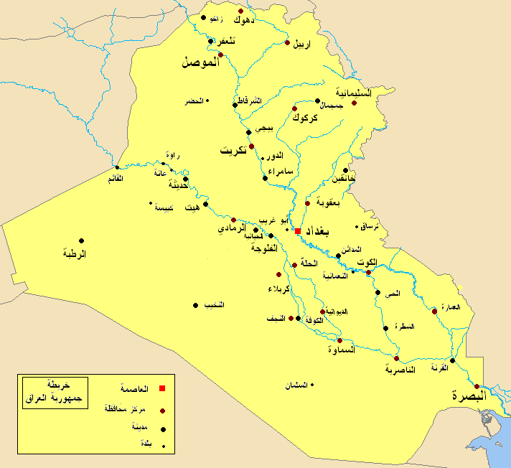
خارطة العراق توضح توزيع المدن

Slide 5
القطاعات الرئيسية للمدينة
1- القطاع المركزي Zone Central
2 - القطاع الاوسط Zone Middle
3- القطاع الخارجي Outer or Peripheral Zone

Slide 6
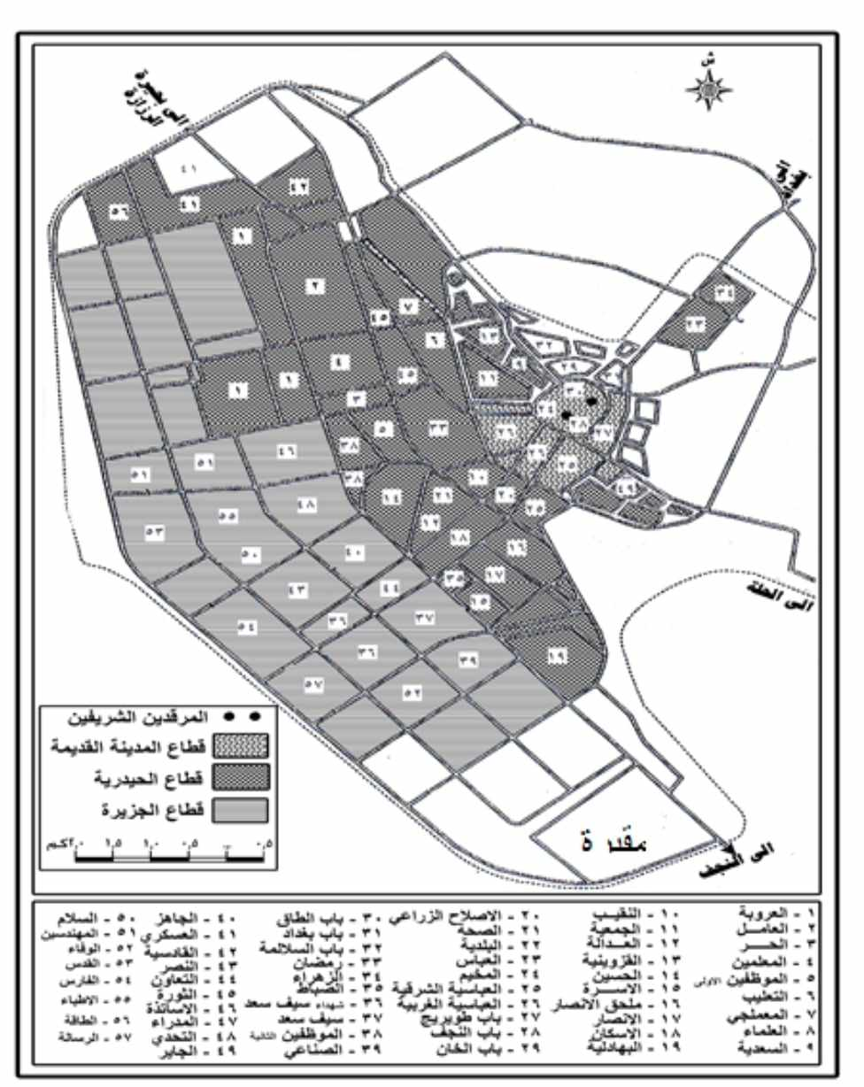
نموذج لقطاعات المدينة

Slide 7
نظريات التركيب الداخلي للمدينة
أولا: نظرية الدوائر المتراكزة:
ظهرت هذه النظرية بعد أن قام الباحث الاجتماعي آرنست برجس بدراسة لمدينة شيكاغو في الولايات المتحدة الأمريكية عام 1925م.
وجوهر هذه النظرية يتلخص بـ ( ان اتساع المدن يحدث بشكل دوائر متداخلة مشتركة المركز)

Slide 8
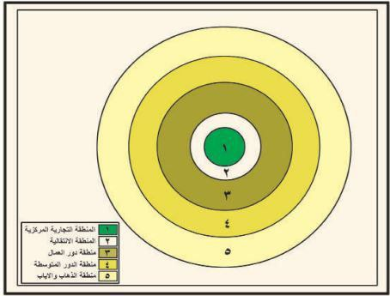
نظرية الدوائر المرتكزة

Slide 9
نظريات التركيب الداخلي للمدينة
ثانياً: نظرية النمو المركزي :
تعود فكرة هذه النظرية الى هارد في الأصل عام 1903م, حيث ميز نوعين من النمو الحضري، النوع الأول يسمى (النمو المحوري) يحدث بتوسع المدينة من المركز نحو الخارج على امتداد خطوط المواصالات الرئيسية.

Slide 10
نظريات التركيب الداخلي للمدينة
ثالثاً: نظرية النوى المتعددة:
لقد وضع هذه النظرية مكنزي، وأوضح أن المدن الكبرى غالبا ما تتكون من عدد من النوى أو المراكز الثانوية بالأضافة الى المركز الرئيسي، ثم وسع هذا المفهوم من قبل جانسي هرس وادوارد المن عام 1945م.

Slide 11
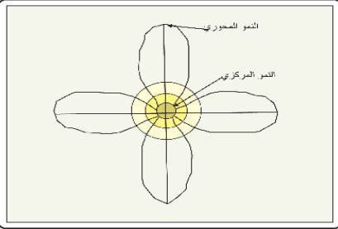
نظرية النمو المركزي

Slide 12
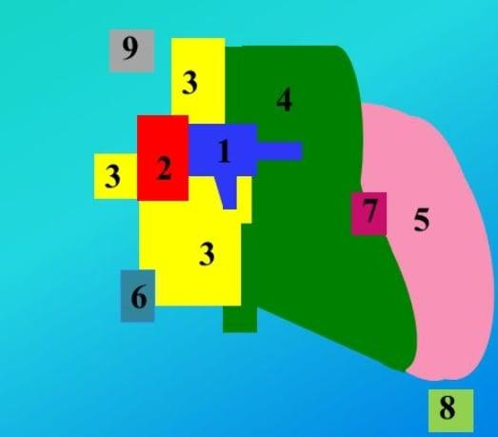
نظرية النوى المتعددة

Slide 13
الـمـصـادر
رويدة فؤاد, جغرافية المدن, المحاضرةالرابعة, كلية التربية الأساسية, ص2.
جمال حمدان, جغرافية المدن, عالم الكتاب, القاهرة, ط2, ج1, ص 6.

